Slide 1
Государственное учреждение образования
«Гимназия №2 г. Солигорска»
Людмила Антоновна Ларчик
учитель истории и обществоведения высшей квалификационной категории
Урок Всемирной истории в 8 классе
Тема урока : “Япония”

Slide 2
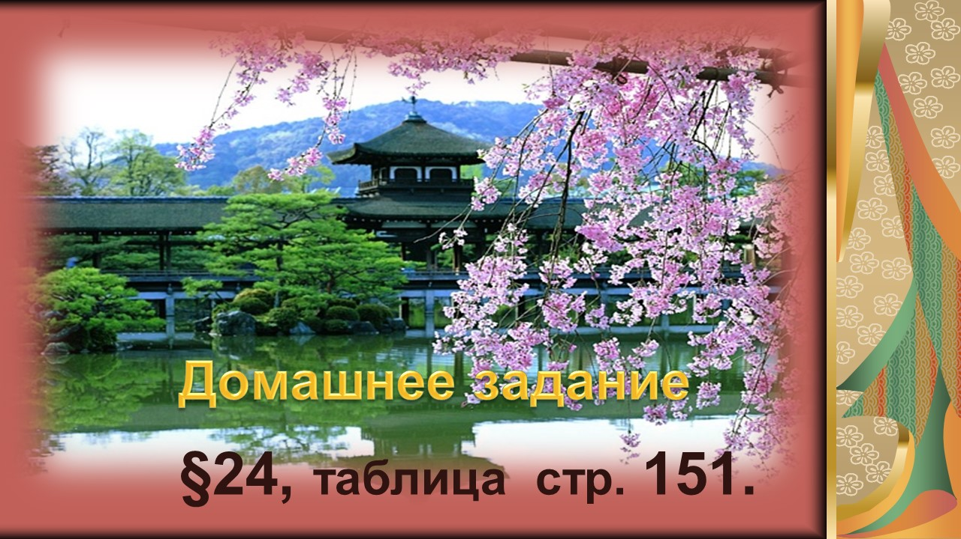

Slide 3
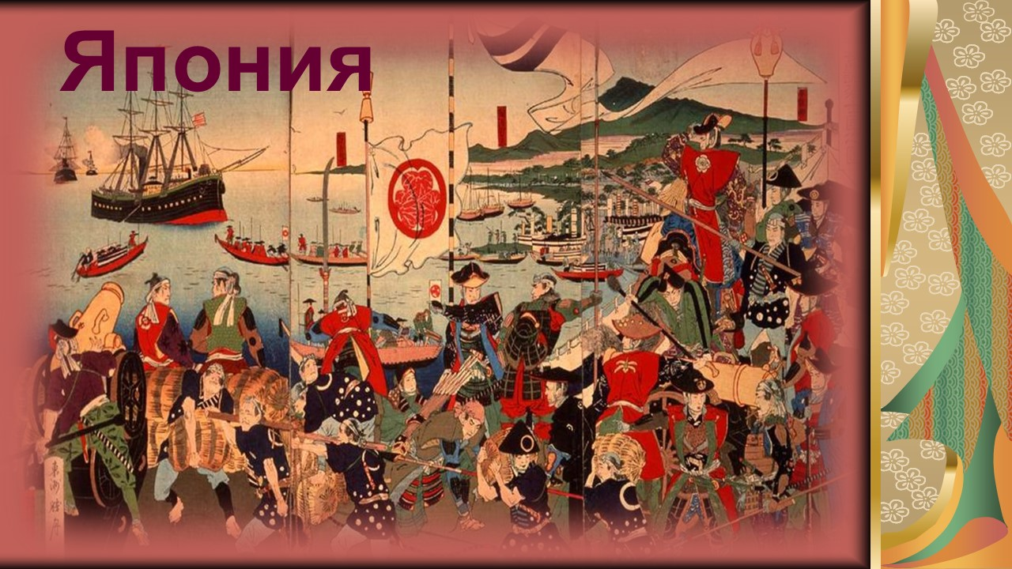

Slide 4
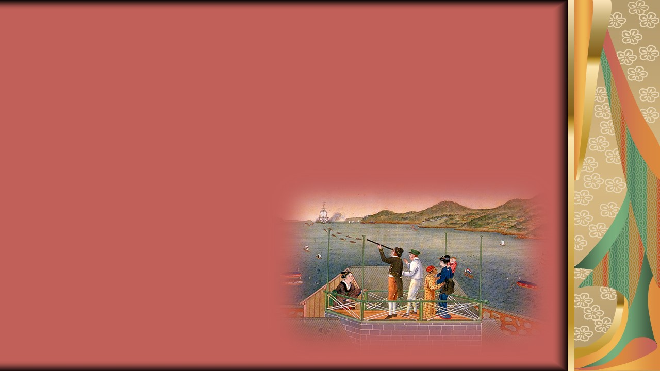
Вспомните!
Кому принадлежала верховная власть в Японии?
Каким было положение различных слоёв японского общества?
Какую политику предприняло правительство Японии, чтобы не допустить проникновения в страну иностранцев?
Что означают термины:
    сёгун
    кризис
    промышленность
    конституция
    национализм?

Slide 5
Используя текст
учебника, докажите,
что в Японии начала
XIX века проявились
черты кризиса
сёгуната Токугава.

Slide 6
Черты кризиса сёгуната Токугава.
В первой половине 19 в. Япония остается феодальной страной.
Верховная власть в руках сёгуна-военного правителя.
Рождаемость превышает смертность всего лишь на 1%.
Неурожай и голод 1830-х гг.
Стремление многих самураев к восстановлению императорской власти.

Slide 7
Повод к выступлениям самураев -насильственное открытие Японии летом 1853г США.
В чём проявилось насильственное открытие Японии ?
Японии навязаны неравноправные договора;
Иностранцы получают право неограниченной торговли.
Установление низких таможенных пошлин на их товары.
Что в результате?

Slide 8
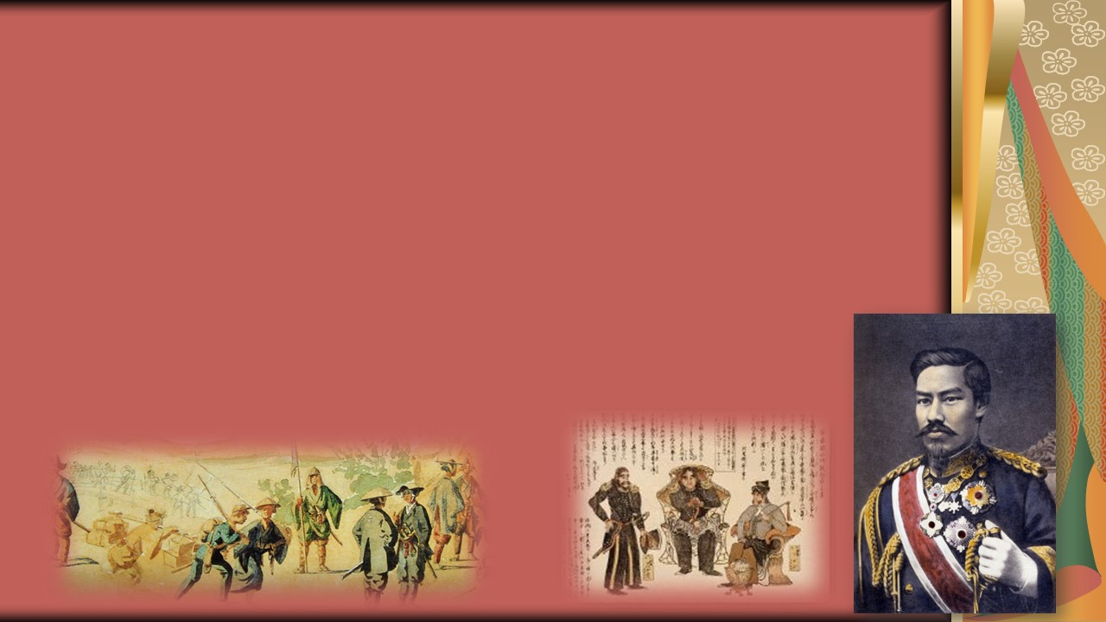
Эпоха «Мэйдзи»- «просвященное правление»
Объединение недовольных князей и самураев вокруг императора Муцухито;
3 января 1868г.- оглашение указа о «реставрации» императорской власти, упразднении сёгуната и учреждении нового правительства; Гражданская война;
Лето 1869г.- сёгунат признает себя побежденным
и военно-феодальная система сёгуната
прекращает свое существование;

Slide 9

Какие реформы были проведены в Японии в эпоху просвещенного правления?

Slide 10
Реформы 1868-1873гг.
Упразднялось деление страны на княжества, вместо них создаются префектуры
Созданы три новых сословия (высшее дворянство, дворянство, сословие простого народа), объявлявшиеся равными перед законом
Вводилась свобода торговли и передвижения по стране
Аграрная реформа устанавливает частную собственность на землю с правом ее купли-продажи и заклада
Крестьяне могли без ограничения возделывать любые с/х культуры и заниматься торговлей
Все натуральные налоги заменялись денежными

Slide 11
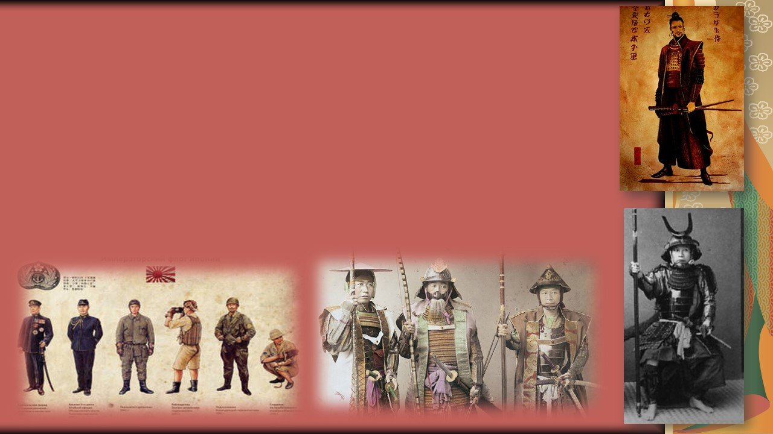
Проведена военная реформа: самурайские ополчения преобразованы в регулярную армию.
Армия комплектовалась на основе всеобщей воинской повинности и подчинялась императорскому правительству.
На офицерские должности могли быть назначены только самураи.
Основу воспитания солдат и офицеров составлял кодекс чести самурая – бусидо.

Slide 12
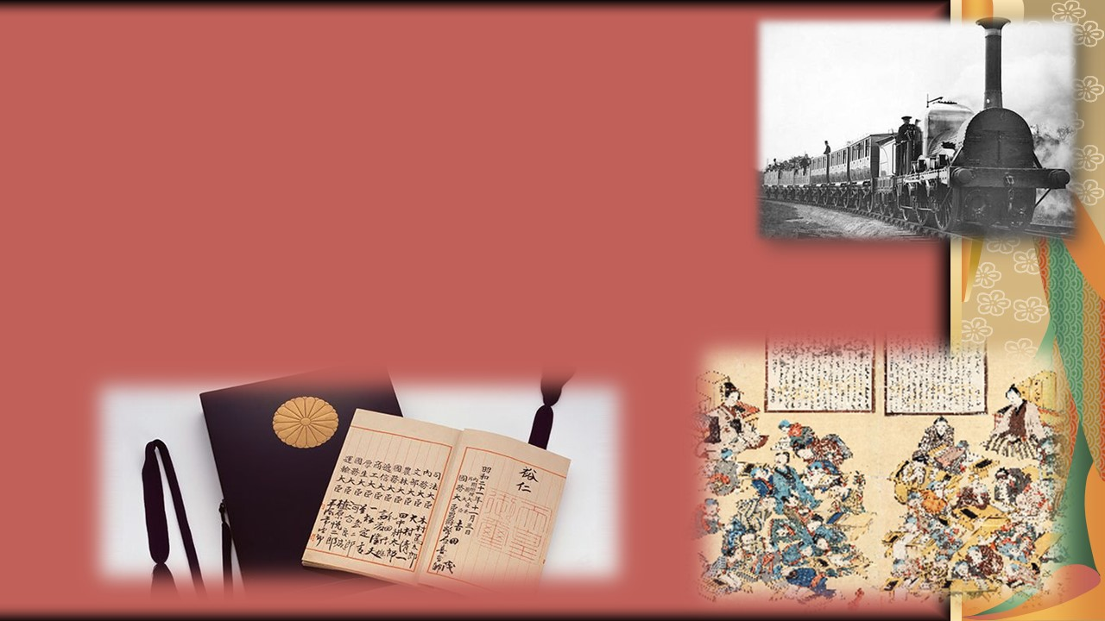
Создаются условия для предпринимательской деятельности.
Созданы за счет казны «образцовые предприятия» и проданы по низким
ценам частным лицам.
1870- 1890гг. появились железные
дороги и телеграфная связь.
Создаются начальные, средние и высшие школы.
11 февраля 1889г.- опубликована Конституция, которая провозгласила Японию конституционной монархией.

Slide 13
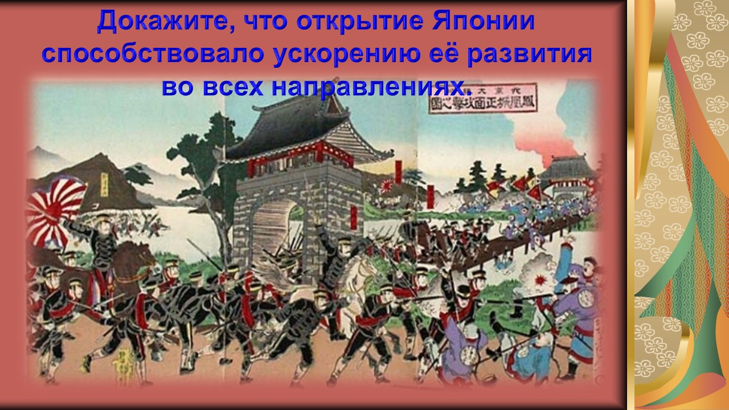

Slide 14
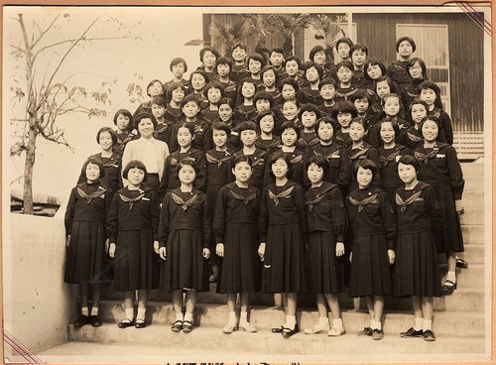
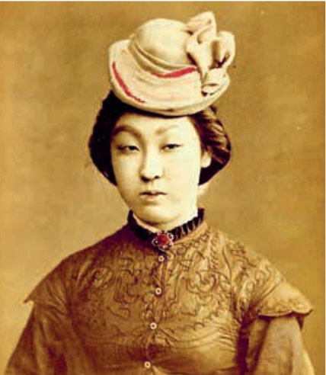

1871г.-объявлен курс на преодоление феодальной отсталости , создание «просвещенной цивилизации».
Молодежь направляется на учебу в Европу и США.
Иностранные специалисты привлекались для работы
в Японии.
1872г.-введено обязательное 4-х летнее образование.
Улучшается развитие литературы, появляется жанр романа.
Крупнейшим писателем того времени был Рока
Токутоми (1868—1927), испытавший влияние
Л. Н. Толстого. Известность ему принес роман
«Куросиво», переведенный на русский язык.
В 1896 г. в Японию привезли кино, и уже через
три года появились фильмы японского
производства.

Slide 15
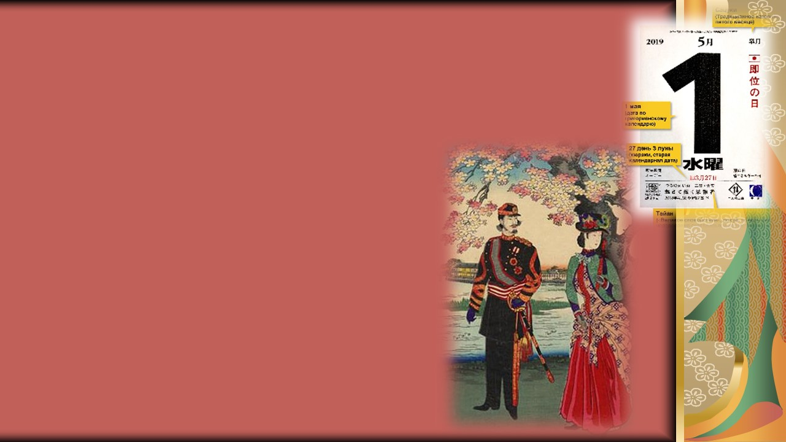
Вместо лунного календаря вводится григорианский
Воскресенье объявили выходным днем
Появляются типографии и издательства
Строятся кирпичные дома, магазины в европейском стиле
Среди населения распространяется европейская одежда
Запрещены некоторые древние обычаи, считавшиеся европейцами варварскими (публичные бани, татуировки и др.)

Slide 16
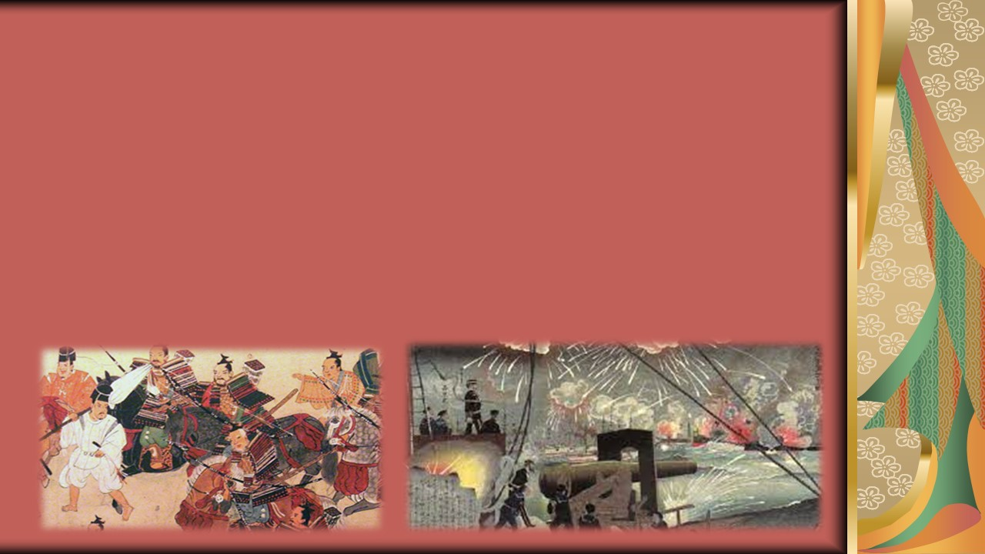
Результат преобразований?
1890г.-усиление национализма, вызванное распространением европейского образа жизни
Националисты считают, что Япония имеет право на господство в Азии
Данные положения были использованы для проведения агрессивной внешней политики на Д.Востоке и Ю-В Азии

Slide 17
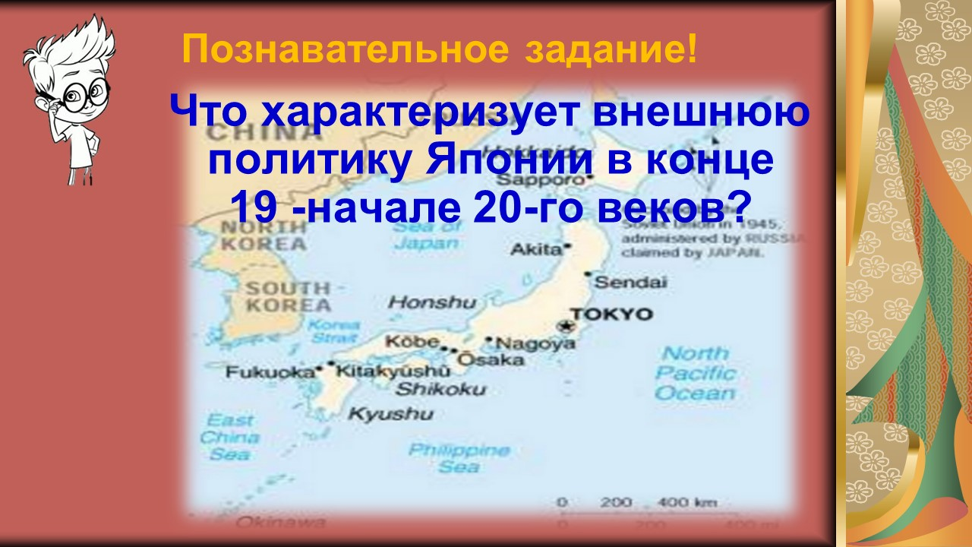

Slide 18
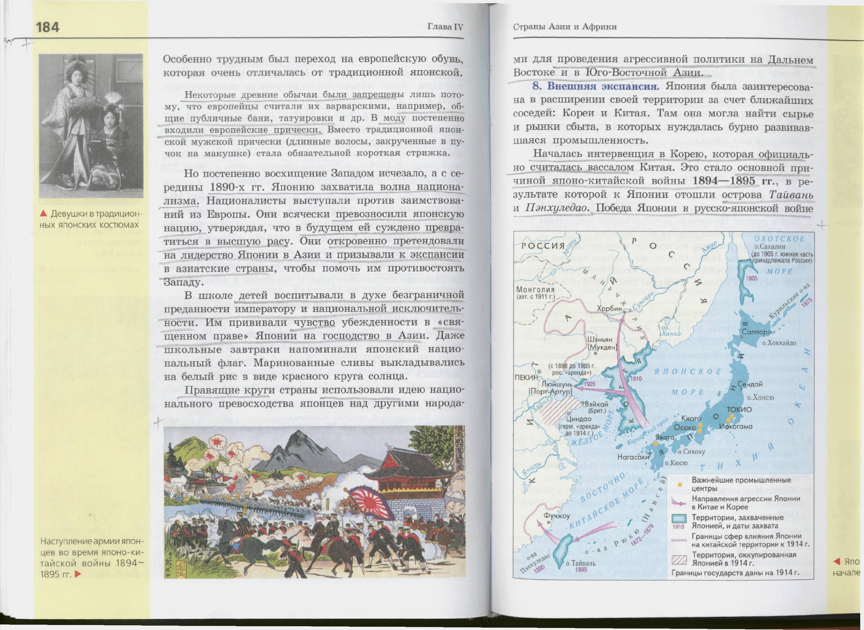
Внешняя политика Японии.

Slide 19
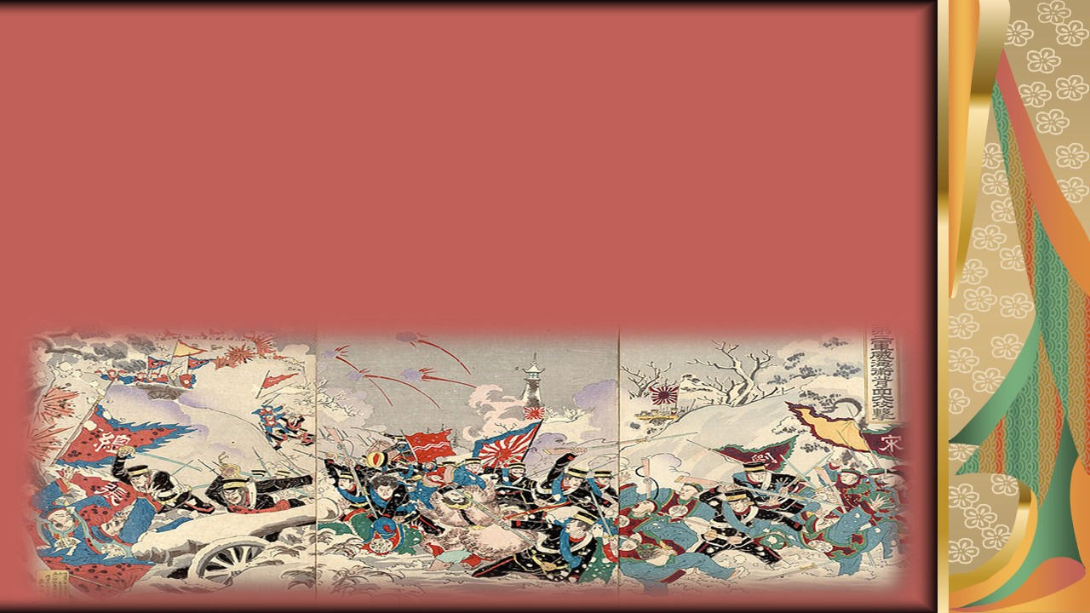
Стремление расширить свои территории за счет ближайших соседей: Кореи и Китая.
Поиск новых рынков сбыта и источников сырья
Результаты внешней политики
1894-1895гг.-японо-китайская война-к Японии отошли острова Тайвань и Пэнхуледао;
1904-1905гг.-русско-японская война- превращение Маньчжурии и Кореи в протектораты Японии).

Slide 20
